Slide 1
Como fazer um ICO pela ICVM 588?

Slide 2
Enquadramento da [CVM588]
Quem capta
Empresas brasileiras; limitação de faturamento
Valores
Captação máxima de R$5milhões; meta pré-estabelecida
Quem investe
Qualquer um pode investir até R$10mil por ano
Regras definidas
Padronização de informações e contratos

Slide 3
Quando faz sentido realizar um ICO?
Em suma, quando há efeitos de rede.
Quando a emissão de tokens fornece incentivos para a a rede se envolver.
Resolve o clássico problema do ovo ou a galinha

Slide 4
Os ICOs devem respeitar a ICVM 588
...apenas se representarem uma emissão de valores mobiliários

Slide 5
Token como valor mobiliário
Investimento de recursos financeiros
Enquadramento de empresa
Função do token

Slide 6
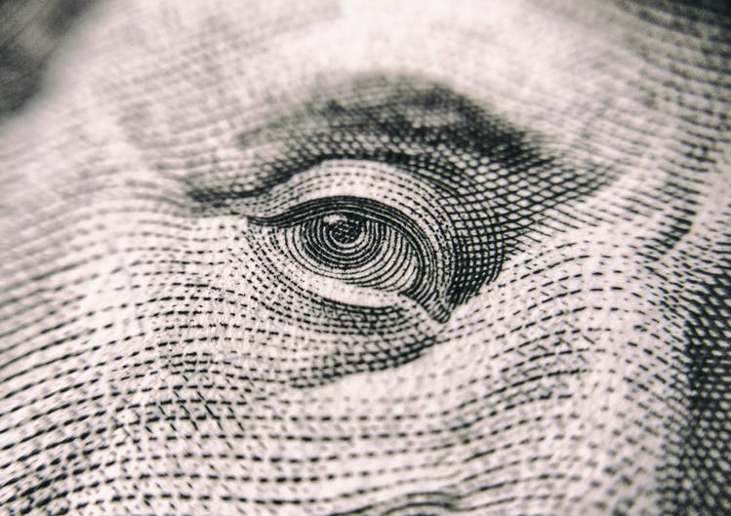
Investimento de recursos financeiros
Venda de token
X
Aquisição por mineração e livre distribuição (ex. Bitcoin)

Slide 7
Enquadramento de empresa
Timing da oferta
Estado de desenvolvimento do projeto
Variabilidade
Benefícios de rede oferecidos: igual para todos ou proporcionais à participação na rede?

Slide 8
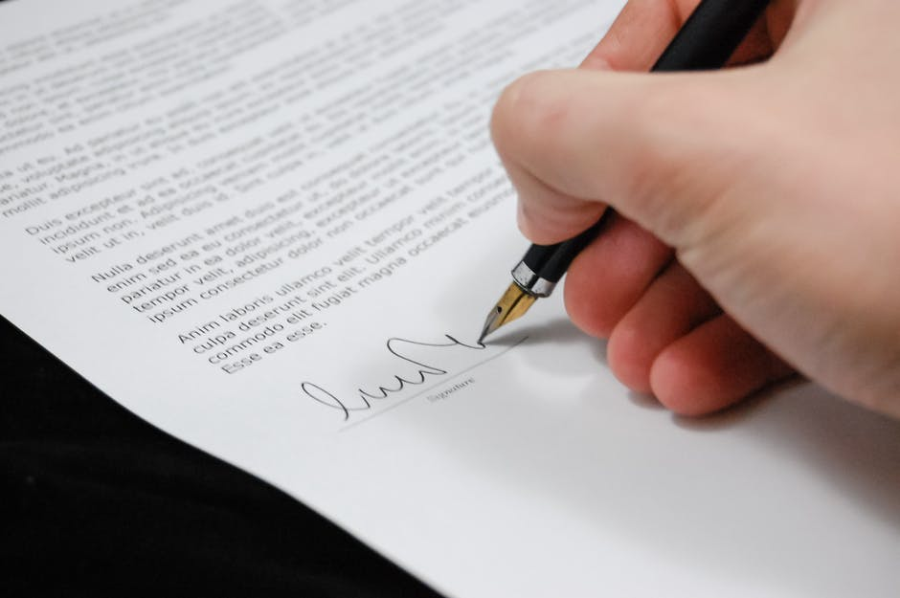
Função do token
Vinculado a contrato e termos de investimento
X
Com função de acesso

Slide 9
Oferta pública de tokens com base da ICVM 588
Venda de token
Empresas em pré-desenvolvimento
Benefícios iguais para todos
Vínculo com contrato e garantias como equity, voto, etc

Slide 10
Na prática - I
Tokenização de ativos
Facilidade de governança (ex. Votos automáticos)
Recebimento de dividendos
escrow para transações secundárias

Slide 11
Na prática - II
Instrumentos conversíveis em tokens
Emissão de contratos off-chain via plataformas reguladas
SAFT – simples acordo para futuro token
Tokens futuros com função puramente utilitária

Slide 12
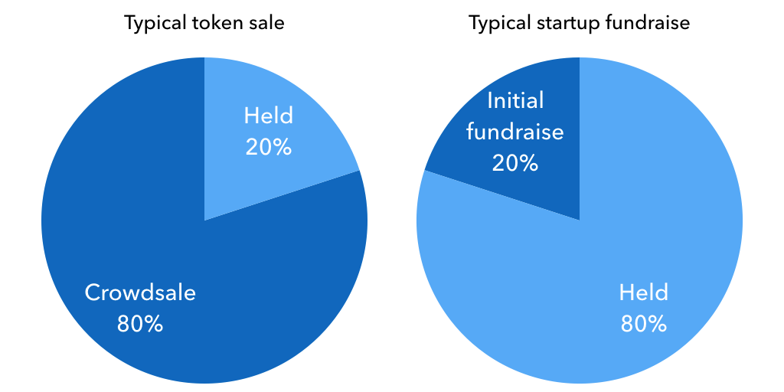
Distribuição de tokens

Slide 13
Em resumo
A ICVM 588 pode ser um caminho para emissão de tokens
Nem todo Token deveria ser encarado como um valor mobiliário
ICOs são o verdadeiro crowdfunding
Contato
Frederico Rizzo / @fredericorizzo
contato@broota.com.br

